Slide 1
Системный анализ
Заграновская Анна Васильевна
к.э.н., доц. каф. прикладной математики и ЭММ,
а. Г-3049

Slide 2
Рекомендуемая литература
Эйсснер Ю.Н., Заграновская А.В. Теоретические основы системного подхода и инструментальные средства системного анализа в социально-экономических исследованиях: учебное пособие. – СПб.: Изд-во СПбГЭУ, 2017. – 141 c.
Заграновская А.В., Эйсснер Ю.Н. Теория хозяйственных систем и системный анализ: учебное пособие. – СПб.: Изд-во СПбГЭУ, 2014. – 215 с.
Заграновская А.В. Системное исследование организации: практикум. – СПб.: Изд-во СПбГУЭФ, 2012. – 122 с.
Заграновская А.В. Системное исследование организации: Методические рекомендации по написанию проекта системного исследования организации. – СПб.: Изд-во СПбГУЭФ, 2011. – 27 с.
Мотышина М.С. Системный анализ: Учеб. пособие. – СПб.: Изд-во СПбГУЭФ, 2006. – 189 с.
Мотышина М. С. Исследование систем управления: учеб. пособие, Санкт-Петербург: Михайлов В.А., 2006. – 220 с.
Мотышина М.С. Системное исследование организации. Практикум по учебной дисциплине «Исследование систем управления и основы системного анализа».- Учебное пособие. – СПб.: Изд-во СПбГУЭФ, 2003.- 106 с.
Волкова В.Н., Денисов А.А. Теория систем и системный анализ: Учебник для бакалавров. – М.: Изд-во Юрайт, 2012. – 679 с.

Slide 3
Тема 2. Методы исследования систем
Понятие научного исследования. Основные этапы теоретико-эмпирического исследования систем
Сущность системного подхода (принципы) и системного анализа (процедура)
Классификация методов, применяемых для исследования систем
Принятие хозяйственных решений

Slide 4
2.1.Понятие научного исследования. Основные этапы теоретико-эмпирического исследования систем
Научное исследование – это объективное изучение явления или проблемы, направленное на выявление закономерностей и получение информации.
Выделяют теоретический и эмпирический уровни исследования.
Теоретические исследования направлены на выявление новых закономерностей.
Эмпирические исследования направлены на использование существующих закономерностей для решения конкретных прикладных проблем.
В жизни эти виды исследований существуют в неразрывной связи, поэтому правильней говорить о теоретико-эмпирических исследованиях.

Slide 5
Основные этапы теоретико-эмпирического исследования систем
1. Определение проблемы исследования, т.е. той ситуации, которая требует решения или описания.
Проблема – это расхождение между желаемым и фактическим положением вещей.
Определение, к какой классификационной группе относится проблема (хорошо структурированная, структурированная, слабоструктурированная, неструктурированная).
2. Актуальность исследования – определяется наличием проблемы, обосновывает необходимость исследования.
3. Цель исследования – желаемый конечный результат исследования, совпадает с темой исследования.
4. Объект исследования – это то, на что направлен процесс познания. Как правило, в экономических исследованиях объектом изучения становятся хозяйственные системы различного масштаба, например, предприятие.
5. Предмет исследования – это те наиболее значимые свойства объекта, которые отражают выявленные нами противоречия. Например, способы повышения эффективности работы предприятия
6. Выдвижение рабочих гипотез. Гипотеза представляет собой предположение о причинах изучаемых противоречий.
7. Задачи исследования – это пути достижения цели исследования.
8. Методы исследования – это средства достижения цели исследования. В результате их применения собирается первичная и вторичная информация. Вторичная информация – это информация, полученная из всех доступных источников (газеты, журналы и т.д.) о результатах проведенных ранее исследований. Первичную информацию получают путем опроса, наблюдения, эксперимента.
9. Обработка и анализ собранной информации. Используются математические методы и модели, пакеты прикладных программ.
10. Формирование выводов и рекомендаций.
11. Использование результатов исследования.

Slide 6
2.2. Сущность системного подхода и системного анализа
Системный подход – это совокупность методологических принципов и теоретических положений, позволяющих рассматривать объект как систему.
В теории хозяйственных систем можно выделить две группы принципов – общие принципы, позволяющие разработать типовые процедуры исследования, и специальные принципы, реализующие возможность конструктивного подхода к решению поставленных задач.
Системный анализ – совокупность методов, позволяющих реализовать принципы системного подхода, т.е. осуществить целостное изучение объекта.
Результатом системного анализа являются рекомендации по созданию принципиально новых или усовершенствованных систем, по улучшению функционирования существующих систем, по превентивному решению проблем.
Системный анализ предназначен для решения, в первую очередь, слабоструктурированных проблем, т. е. проблем, состав элементов и взаимосвязей которых установлен лишь частично (проблем, характеризуемых наличием фактора неопределенности и содержащих неформализуемые элементы).

Slide 7
Общие принципы системного подхода
Принцип системности.
Принцип конструктивных определений.
Принцип разработки классификаторов-инвариантов.
Принцип формирования эталонных моделей.
Принцип адаптивности и самоорганизации.

Slide 8
1.Принцип системности
Реализация принципа системности при исследовании и разработке хозяйственных механизмов предполагает рассмотрение целостного режима функционирования и развития предприятия как хозяйственной системы.
Множество фактически реализуемых связей в системе и его изменение характеризует режим функционирования системы.
Режим функционирования (деятельности) – это систематический результат взаимодействия между людьми, в котором каждый человек в отдельности действует в зависимости от того, в каких производственных (экономических) условиях он оказался.
Оценить качество и эффективность сложившегося режима деятельности ХС можно с помощью метода динамического норматива.

Slide 9
2. Принцип конструктивных определений
Под конструктивным определением экономических систем понимается такое их описание, которое отражает их сущность и доведено до степени конкретности, позволяющей разработать соответствующие модели (процедуры).
Примером конструктивного определения является понятие системы как единства входа, выхода и процессора, представленных в физическом, динамическом, контрольном и прогнозном измерении (матрица системных характеристик).

Slide 10
3. Принцип разработки классификаторов-инвариантов
Классификатор – это принцип, правило, метод или показатель, обеспечивающий разделение объектов на отдельные, однородные, совокупности (классы). Инвариантность – свойство систем в каком-либо аспекте оставаться неизменными, сохраняться при определенных преобразованиях.
В теории хозяйственных систем существенно важными являются следующие классификаторы:
I. Классификатор системных элементов хозяйственного объекта при его конструктивном определении и построении его бизнес-модели.
Как уже отмечалось, конструктивное определение системы предполагает, что любой хозяйственный объект, явление или процесс может быть конструктивно определен как единство системных элементов: входа, выхода и процессора, - предназначенных для реализации определенной функции.
II. Классификатор типов полезных результатов
Любая хозяйственная система в процессе своего функционирования реализует определенные преобразования ресурсов в продукты и услуги – результаты производственно-хозяйственной деятельности, в соответствии с общей функцией и целями системы. Можно выделить разнообразие исходных, промежуточных и замыкающих полезных результатов.
Исходные полезные результаты представляют собой восприятие входных характеристик ее работы.
Промежуточные полезные результаты представляют собой продукт труда и творчества тех звеньев системы, которые, в соответствии с технологическим процессом (типом бизнес-операции), не имеют непосредственного доступа ни к выходам, ни к входам.
Замыкающие полезные результаты представляют собой элементы выхода системы, реализующие влияние системы на внешнюю среду.
III. Классификатор видов деятельности
В зависимости от влияния на объемную и/или структурную сторону реализации функции хозяйственной системы различают инновационные, инфраструктурные и производственные виды деятельности (типы процессов):
Инновационные виды деятельности влияют на структурную сторону функции хозяйства. Такова, например, деятельность, создающая образцы новой техники, технологии, продуктов, услуг и т.п.
Инфраструктурные виды деятельности влияют на объемную сторону функции. Звенья инфраструктурной сферы (в частности, планирования) определяют тираж того или иного образца, масштаб и частоту связей между всеми элементами структуры. Деятельность инфраструктурных звеньев носит, в основном, регулирующий характер.
Производственные виды деятельности влияют одновременно на обе стороны функции: как объемную, так и структурную.
IV. Классификатор направлений использования свободы выбора
В теории хозяйственных систем рассматриваются три возможных направления использования свободы выбора, связанные:
с реконструкцией функции;
с выбором режима реализации функции;
с защитой выбранного режима реализации.

Slide 11
4. Принцип формирования эталонных моделей
Традиционный подход к решению экономических проблем основывается на принципе поиска и ликвидации «узких мест», и начинается с исследования существующего положения.
Принцип формирования эталонных моделей – концепция «подход от идеала» – предполагает создание определенного эталона до начала исследования реальной системы. Наиболее полное выражение эта концепция нашла в процедуре системного проектирования (системного анализа). Кроме того, принцип формирования эталонных моделей реализован в контрольном измерении МСХ, в динамическом нормативе, в модели базовой структуры деятельности (БСД).

Slide 12
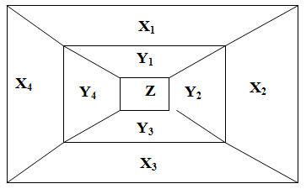
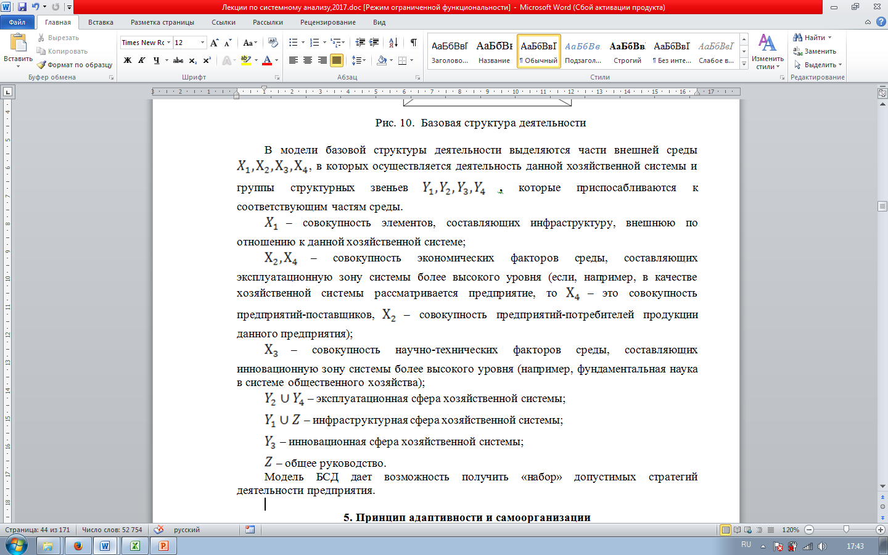
Модель БСД

Slide 13
5. Принцип адаптивности и самоорганизации
Адаптивность отражает и требования к системе управления и, одновременно, способность системы управления ХС своевременно перестраиваться, гибко и адекватно настраиваться на динамику потребностей и интересов внешней среды (потребителей), быть чувствительной к изменяющимся требованиям, условиям деятельности и возникающим проблемным ситуациям во внутренней среде системы.
Адаптивность в социально-экономических системах в основном реализуется в виде самоорганизации. В общем виде самоорганизация – это тип поведения, для которого характерно динамическое равновесие между процессами, протекающими в среде и системе.

Slide 14
Типы поведения систем
1. РЕАКЦИЯ – это тип поведения сложного объекта, связанный с полной зависимостью от среды. Отношения объекта со средой характеризуются активностью среды и пассивностью объекта. Объект не может перебирать условия среды, не воздействует на условия существования; при изменениях среды у такого объекта только две возможности: продолжение функционирования или гибель. Таков тип поведения примитивных биологических систем, многих предметов физического мира.
2. АДАПТАЦИЯ – тип поведения, при котором объект может приспособиться к изменениям среды, при этом на нее не оказывает влияния, он не в состоянии изменить свою функцию и структуру. Адаптация характерна для живых объектов, не имеющих центральной нервной системы, и для многих технических систем начального уровня автоматизации.
3. САМООРГАНИЗАЦИЯ – тип поведения, при котором возможны одновременные изменения структуры и функции системы, но по-прежнему объект не может изменять среду. Самоорганизующиеся системы меняют структуру в соответствии с изменениями внешней среды. Например, на предприятии создается отдел стандартизации в связи с возросшими требованиями к качеству изделий.
4. Четвертый тип поведения систем – САМОНАСТРОЙКА – характеризуется перенесением активности со среды на систему, активным конструктивным вмешательством в среду, которое изменяет отношения со средой в сторону, способствующую реализации функции системы.

Slide 15
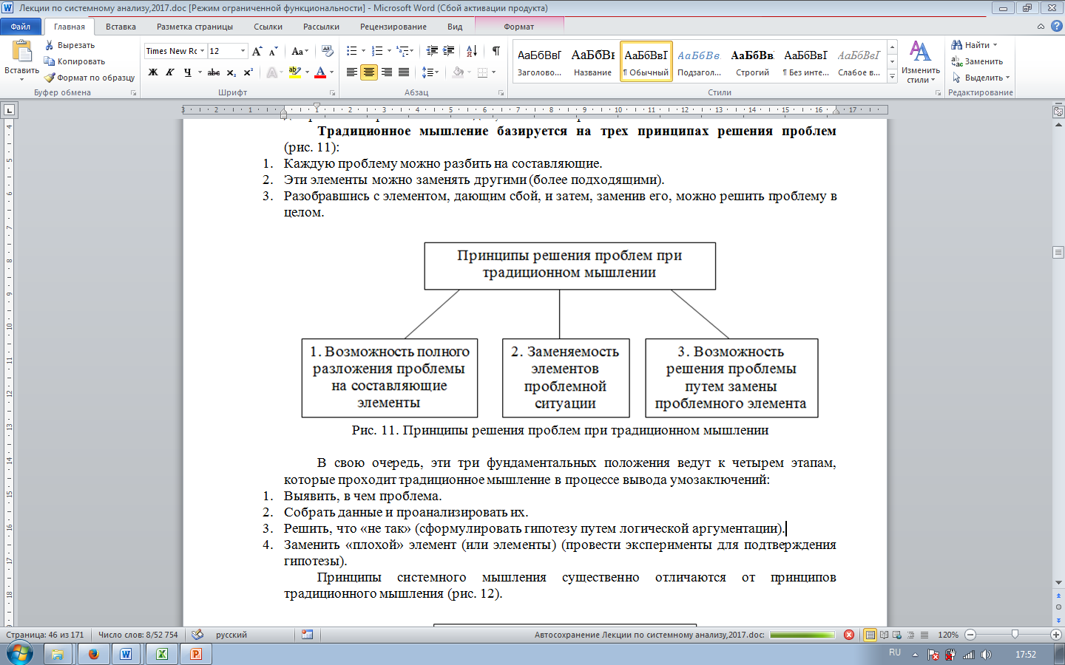
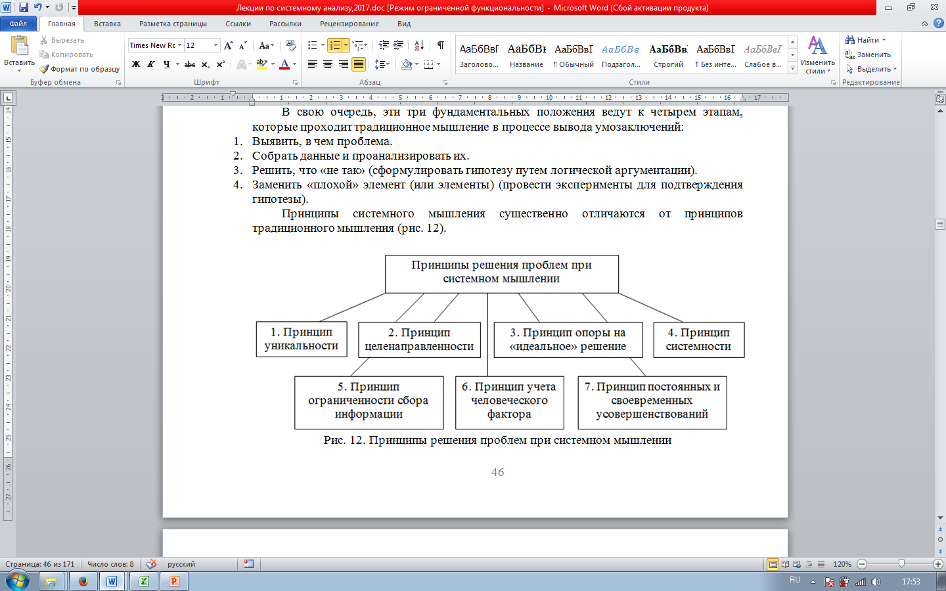
Специфические принципы системного подхода при принятии хозяйственных решений

Slide 16
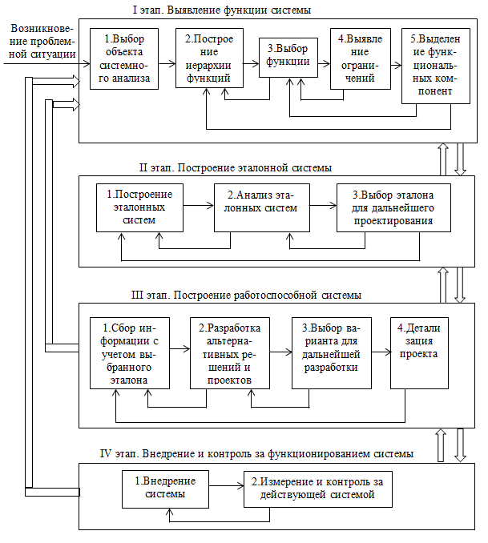
Процедура системного анализа (стратегия системного проектирования)

